Slide 1
資料２
新中期経営計画2020-2024 (案）
大阪高速鉄道株式会社

Slide 2
はじめに
大阪モノレールは、1990年６月に千里中央～南茨木間の営業を開始して以来、５回にわたる延伸開業を経て、現在の営業区間となり、彩都「国際文化公園都市」を含む沿線地域と大阪国際空港及び他社鉄道路線とを結ぶ公共交通機関として、本年（2020年）６月には開業３０年を迎えることになりました。
この間、1997年の大阪モノレール線の全線開業以降、当社の経営状況は徐々に改善し、2004年度には債務超過を解消し、2015年度には累積損失を解消するに至りました。
このような中、2017年３月には、お客さまに１ランク上のサービスを提供するため「大阪モノレール中期経営計画＜2017－2021＞」を策定し、安全・安定運行やサービスの向上に向けた車両や駅舎などの更新投資を進めてきたところです。
しかし、その一方で、2018年６月に発生した大阪府北部地震により、施設の一部が被災したことから、耐震性の強化、早期復旧に向けた仕組みづくりなど、これまで以上の安全対策が不可欠となっています。
また、訪日外国人の著しい増加に伴い、大阪にも多くのお客さまが訪れられる状況のなか、2025年の大阪・関西万博の開催や吹田市の万博記念公園駅前でのアリーナ建設構想をも踏まえ、国内外の来阪者と大阪モノレールの利用者への新たなサービスも今後、必要となってまいります。
こうした環境の変化に対応するため、当社では、門真市から（仮称）瓜生堂間（南伸）が開業する2029年を見据えながら、大阪・関西万博により経済活動などが活発化する2025年に向け、現「中期経営計画」を見直すこととし、「安全の徹底」、「サービスの向上」、「コンプライアンス意識の向上」の３つの基本戦略と南伸開業と万博開催の絶好の機会を確実にとらえるため「沿線需要の拡大」、「広域来訪者の誘引」、「鉄道ネットワークの拡充」という３つの成長戦略を「新中期経営計画＜2020-2024＞」の柱として事業を展開してまいります。
持続可能な成長のために、ご利用いただく皆さまのニーズにスピード感を持って対応し、お客さまや地域から、信頼され、喜ばれ、愛される大阪モノレールをめざしてまいります。

Slide 3
目次
事業の変遷
現「中期経営計画」の３カ年（2017-2019）の振返り
現「中期経営計画」の見直しの背景と新たな課題
新「中期経営計画2020-2024」の戦略の全体像
新「中期経営計画2020-2024」：3つの基本戦略と3つの成長戦略
大阪モノレールグループの方向性
SDGs達成への貢献
数値目標
１
２
５
６
７
１８
１９
２０

Slide 4
１．事業の変遷
【年度別輸送人員と旅客運輸収入及び累積損益の推移】
2015年 4月 宇野辺駅・南茨木駅 立命館大学 大阪いばらきキャンパス開設
2015年11月 万博記念公園駅 EXPOCITY開業
2016年 2月 万博記念公園駅 市立吹田サッカースタジアム開業
1990年6月 千里中央－南茨木 開業（6.6km）
1994年9月 柴原－千里中央 開業(10.2km)
人／日平均
1997年4月 大阪空港―柴原 開業(13.3km)
1997年8月 南茨木―門真市 開業(21.2km)
百万円／年
1998年10月 万博記念公園―阪大病院前 開業(23.8km)
2007年3月 阪大病院前－彩都西 開業(28.0km)
2015年度 累積損失解消
( )は、累積営業キロ
（年度）
１

Slide 5
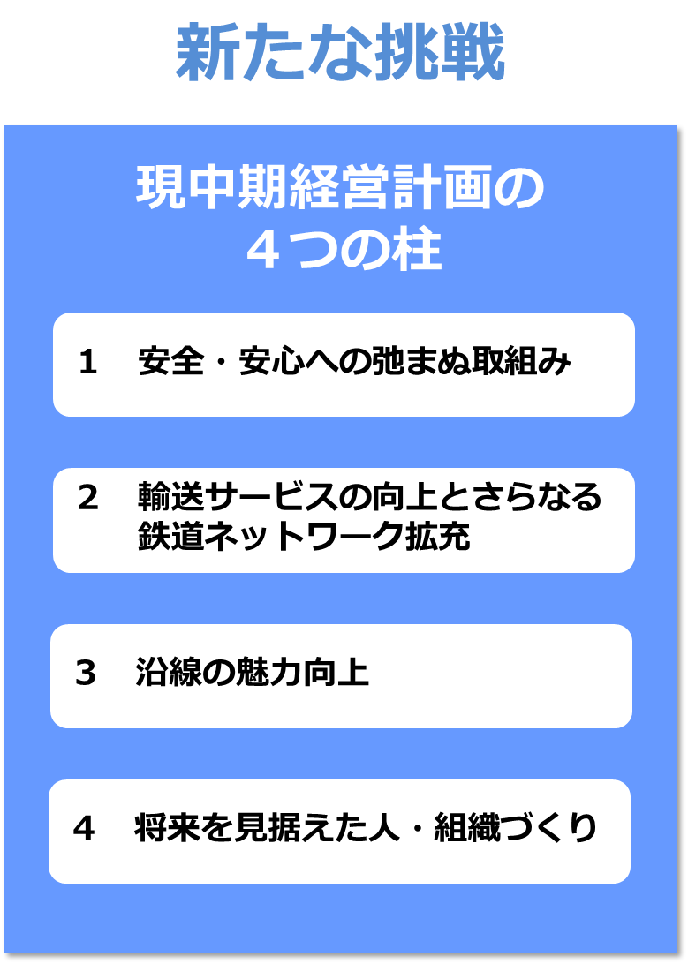
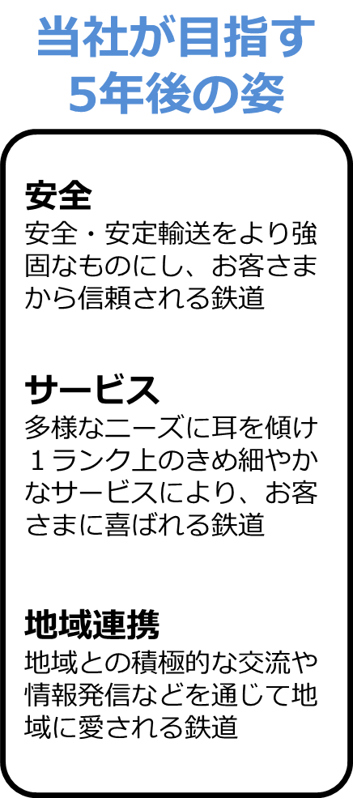
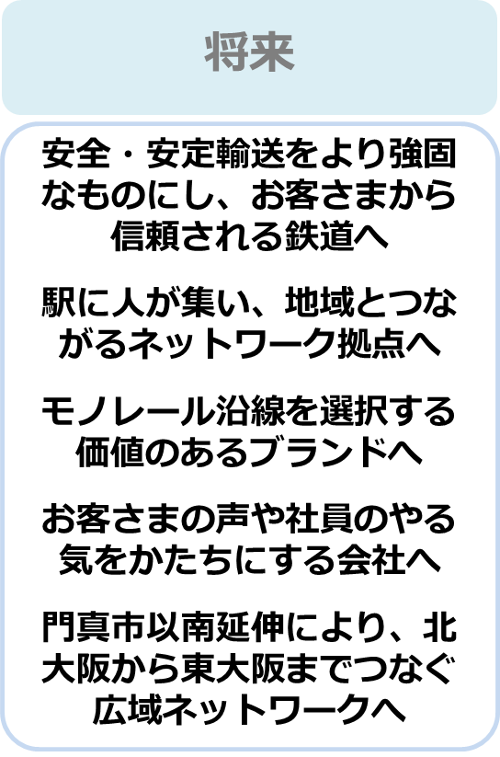

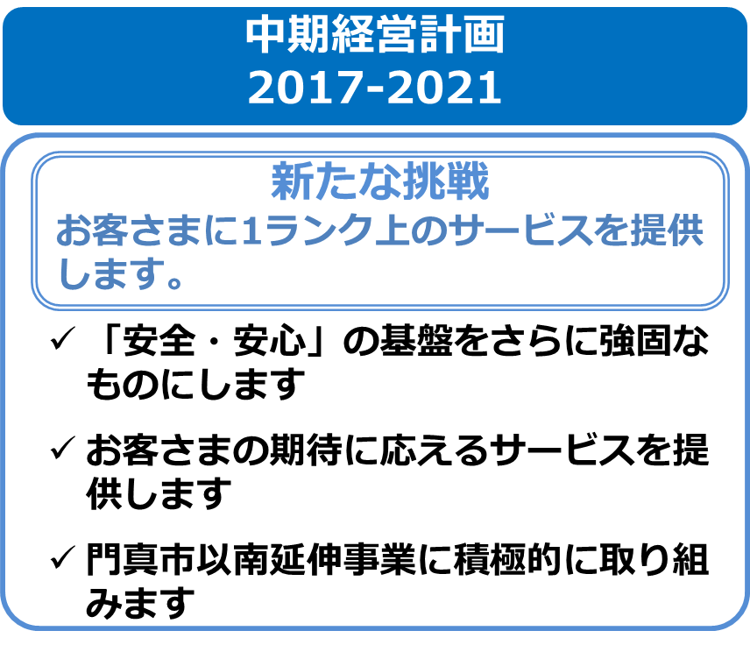
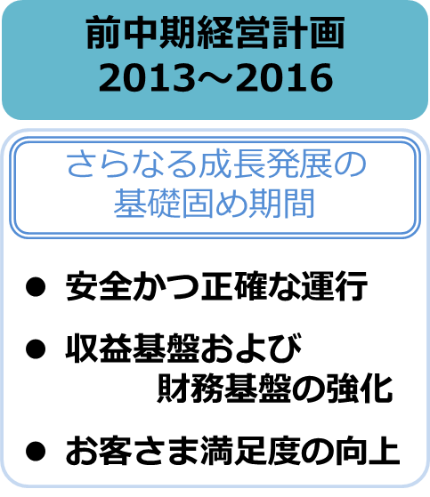
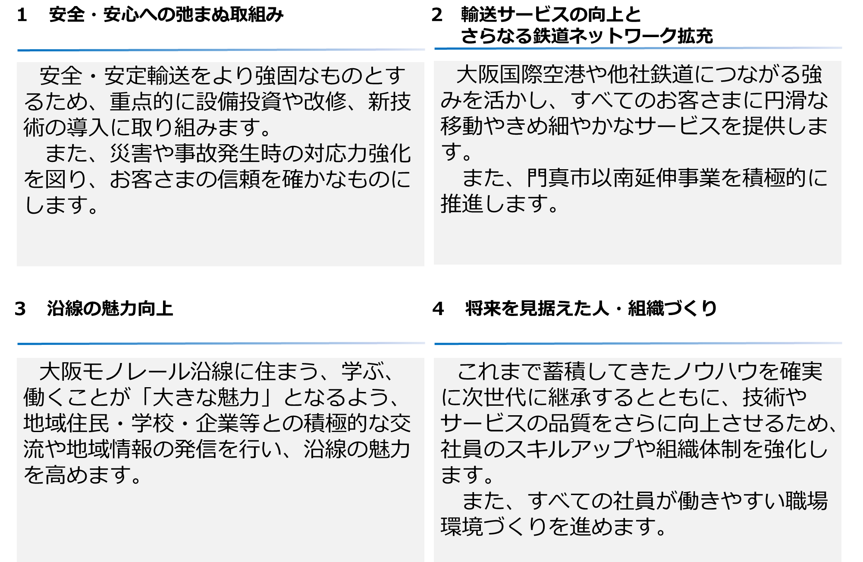
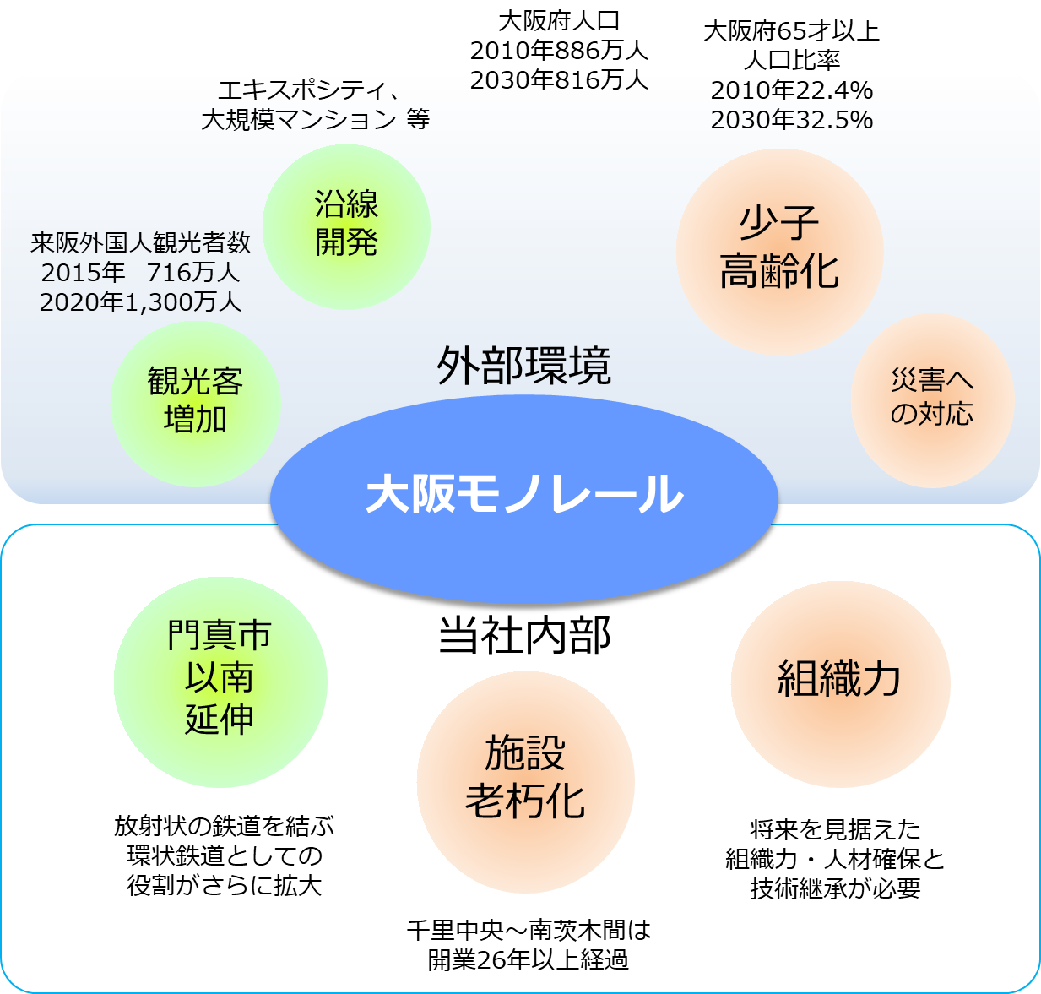
２－1．現「中期経営計画」の３カ年（2017-2019）の振返り
【概要】
経営理念・将来の目指す姿
現「中期経営計画」の「４つの柱」
現中期経営計画
2017-2021
現「中期経営計画」策定時に見込まれた環境の変化
「大阪モノレール中期経営計画2017-2021の資料から抜粋」
２

Slide 6
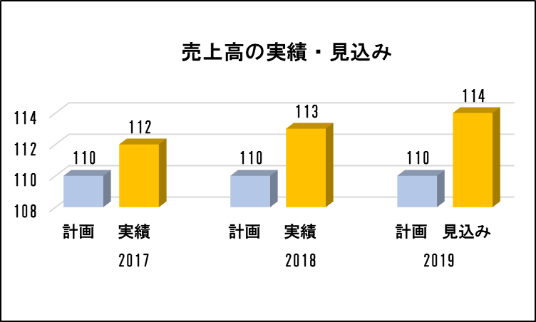
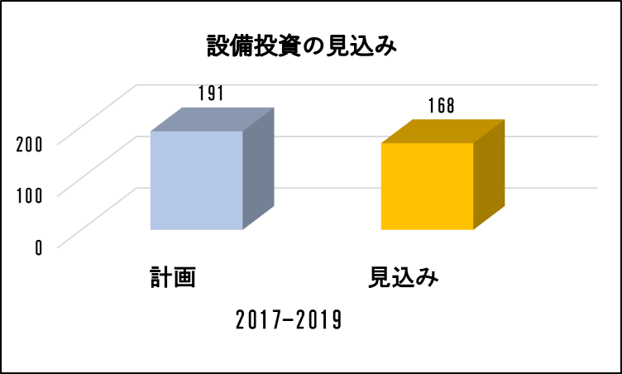
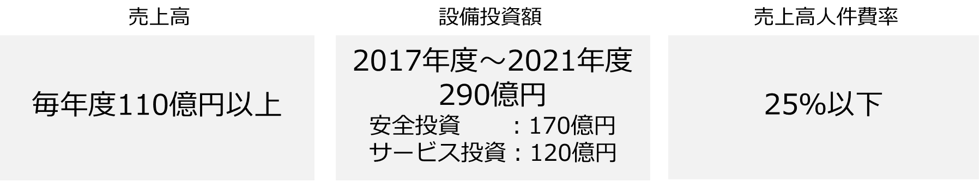
２－２．現「中期経営計画」の３カ年（2017-2019）の振返り
【数値目標】
【評価】
□ 売上高は、沿線人口の増加や大阪国際空港の利用者増などで、計画を上回る売上高を達成。
⇒ 2017年度：112億円（実績） 2018年度：113億円（実績） 2019年度：114億円（見込み）
□ 可動式ホーム柵などの安全投資は計画どおり実施しています。投資計画191億円に対して168億円達成見込み。
車両の更新は、2020年度以降へ変更しました。
⇒ 2017年度：23億円（実績） 2018年度：53億円（実績） 2019年度：92億円（見込み）
□ 売上高人件費率は、概ね21％で推移しており、計画を達成。
（単位：億円）
（単位：億円）
3ヶ年の設備投資の見込み
（参考） 現「中期経営計画」の数値目標
３

Slide 7
２－３．現「中期経営計画」の３カ年（2017-2019）の振返り
【取組目標】
【評価と実施内容】
□ 安全投資は、計画どおり実施しています。3000系（新型）車両８編成の更新時期は変更しています。
□ 輸送サービスの向上は、駅リニューアルや兼業事業の充実など順調に実施しています。
□ 鉄道ネットワークの拡充は、2019年3月に南伸区間の特許を取得し、2029年の開業に向けて手続きを予定どおり進めています。
※評価記号 〇：計画通り実行中 ▲：一部計画変更
４

Slide 8
３．現「中期経営計画」の見直しの背景と新たな課題
見直しの背景
新たな課題
激甚化する災害の発生
自然災害に対する安全性の強化
大阪府北部地震では、施設の一部が被災し、運行再開までに日時を要したため、学識経験者や関係行政機関等による「大阪府北部地震大阪モノレール被災検証委員会」を設置し、さらなる安全対策を検討する必要が生じました。
また、激甚化する自然災害（台風や落雷および風水害等）の対策を行う必要があります。
早期復旧対策・点検方法の効率化
大規模災害に対するBCPの充実
2025大阪・関西万博の決定
新規顧客への新たなサービス向上策
大阪・関西万博が決定し、万博記念公園駅周辺でのアリーナ建設構想が発表されるなど、来阪する国内・インバウンド需要の急速な拡大が見込まれるとともに、初めてモノレールにご乗車いただくお客さまが増加することで、その対策を講じる必要があります。
増加する来阪者のモノレール沿線への呼び込み策
万博記念公園駅周辺でのアリーナ建設構想への 対応策
将来を見据えた取組みの強化
南伸事業の確実な推進
南伸開業の正式決定を受け、事業を着実に進めることと、開業に向けた人材確保・人材育成など、大阪モノレールグループで人・組織づくりを検討する必要があります。
大阪モノレールグループの人・組織づくり
5

Slide 9
４．新「中期経営計画2020-2024」の全体像
2029年の南伸開業など、長期的な視点も見据えながら、2025大阪・関西万博開催（2025年4月）に向けて、取り組むべき課題を確実に実行するため、2020年4月～2025年3月を期間とした新中期経営計画を策定することとしました。
安全の徹底
取り組むべき課題
自然災害対策
国内・インバウンド需要の拡大へ向けたサービスの向上とプロモーションの強化
2025年大阪・関西万博の開催に伴う顧客呼び込み策の実施
アリーナ建設構想に向けた対応
南伸事業の推進
社員の意識改革と人材育成
安全投資の確実な実施
基本戦略
自然災害対策の実施
将来像のイメージ
サービスの向上
被災検証委員会での提案内容の実施および早期復旧対策
基本設備の充実
お客さま視点
信頼できる会社
住みたくなる沿線
訪れたくなる沿線
社員視点
働きがいのある会社
成長する会社
1ランク上のきめ細やかなサービスの提供
コンプライアンス意識の向上
ルール・マニュアルの徹底と研修の充実
沿線需要の拡大
駅を中心としたにぎわいづくり・アクセス改善
沿線の学校・企業・自治体との連携による街づくり
成長戦略
広域来訪者の誘引
プロモーションを通じた沿線の魅力発信
国内外向けプロモーションの強化
鉄道ネットワークの拡充
ネットワーク機能の強化・街づくりの促進
６

Slide 10


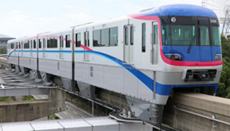
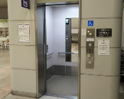
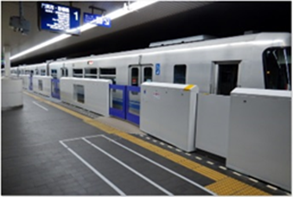
５. 新「中期経営計画2020-2024」 ：3つの基本戦略と3つの成長戦略
基本戦略1：
安全の徹底
基本戦略２：
サービスの向上
基本戦略3：
ｺﾝﾌﾟﾗｲｱﾝｽ意識の向上
成長戦略1：
沿線需要の拡大
成長戦略2：
広域来訪者の誘引
成長戦略3：
鉄道ﾈｯﾄﾜｰｸの拡充
SDGs目標
基本戦略1-1. 安全・安定運行のための弛まぬ取組み
安全投資の確実な実施
可動式ホーム柵を全駅に設置し、更新時期を迎えた車両や
設備の最新化を行ってまいります。
これらの安全投資を確実に進め、故障リスクの軽減を図り、
安全・安定運行確保に努めてまいります。
また、安全マネジメント会議で決定した安全重点施策を実行
してまいります。
これらにより、事故・重大インシデント「ゼロ」をめざしてまいります。
新設・更新設備 | 2020 | 2021 | 2022 | 2023 | 2024
可動式ホーム柵 | 4駅 | 3駅 | 3駅
新型車両への更新 | 1編成 | 3編成 | 4編成
昇降機（更新） | 2か所 | 2か所 | ● | ● | ●
ATC/TD装置 | 2か所
変電所電力設備 | 万博 | 万博 | 万博 |  | 南茨木
①可動式ホーム柵の全駅設置
2020年度 大日、少路、南摂津、宇野辺駅
2021年度 柴原阪大前、阪大病院前、摂津駅
2022年度 沢良宜、豊川、公園東口駅
②3000系（新型）車両への更新
③最新設備への更新
ホームからの転落を防ぐため、2022年度までに設置を完了します。
車両故障のリスク軽減、お客さまサービスの向上、メンテナンスの省力化を実現した新型車両に2022年度までに8編成を更新します。
昇降機、ATC/TD装置、駅務機器、変電所電力設備など更新時期を迎えた設備を順次最新化します。
７

Slide 11


５. 新「中期経営計画2020-2024」 ：3つの基本戦略と3つの成長戦略
基本戦略1：
安全の徹底
基本戦略２：
サービスの向上
基本戦略3：
ｺﾝﾌﾟﾗｲｱﾝｽ意識の向上
成長戦略1：
沿線需要の拡大
成長戦略2：
広域来訪者の誘引
成長戦略3：
鉄道ﾈｯﾄﾜｰｸの拡充
SDGs目標
基本戦略1-2. 自然災害に対する安全性及び回復力の向上
自然災害対策の実施
地震、浸水、強風、落雷などの自然災害に対し、
安全性の向上や早期復旧対策に取り組んでまいり
ます。
 | 2020 | 2021 | 2022 | 2023 | 2024
分岐橋制震化 | 設計 | １橋 | ２橋
車両部品落下防止対策 | 実施 | 実施 | 実施 | 実施
碍子の落下防止対策 | 実施
地震被災度推定 システムの構築 | 地震計 増設 | システム 導入
点検困難箇所の対策 |  | 設計 | 2橋 | ２橋
①地震対策
・耐震性・安全性の向上
大阪府北部地震と同程度の地震では損傷せず、平常運転が継続できるような耐震化や、部品の落下防止などの安全性向上に取り組みます。
・回復力の向上
施設の被災状況を速やかに把握し点検箇所を重点化することや、点検困難箇所の対策を行うことで地震発生後の回復力を向上させます。
②BCP(事業継続計画)
BCPの策定、運用について検討を重ね、維持・早期復旧に向けて、さらなる充実を図っていきます。
地震発生後の
工作車による
点検の様子
③その他自然災害対策
止水板の設置、風速計の増設、避雷針の増設、瓜生堂車庫の水害対策に取り組みます。
８

Slide 12
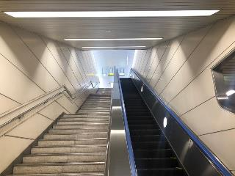
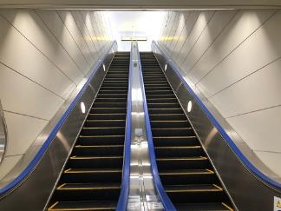
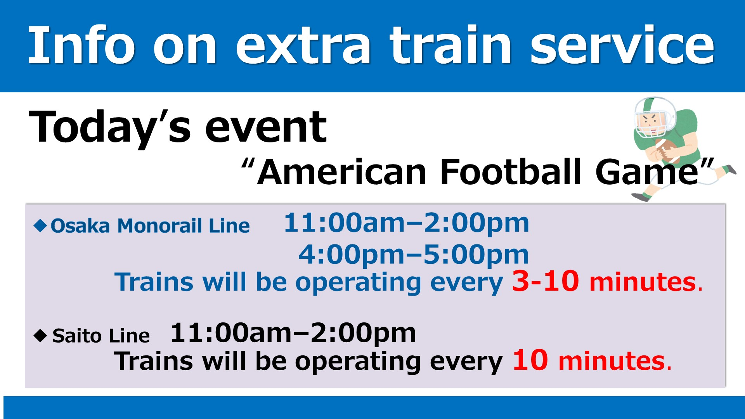
５. 新「中期経営計画2020-2024」 ：3つの基本戦略と3つの成長戦略
基本戦略1：
安全の徹底
基本戦略２：
サービスの向上
基本戦略3：
ｺﾝﾌﾟﾗｲｱﾝｽ意識の向上
成長戦略1：
沿線需要の拡大
成長戦略2：
広域来訪者の誘引
成長戦略3：
鉄道ﾈｯﾄﾜｰｸの拡充
SDGs目標
基本戦略2-１. 輸送サービスの向上
基本設備の充実
利用者にやさしい駅設備やサービスの充実を図ってまいります。
また、拡大する国内・インバウンド需要に対応するため、必要
な基本設備を充実し、観光客の満足度向上をめざしてまいり
ます。
 | 2020 | 2021 | 2022 | 2023 | 2024
昇降機（増設） | 検討 |  | ● | ●
情報提供の充実 | 案内モニタ 車両内Wi-Fi 多言語通訳 | 駅案内 アプリ導入 | ● | ● | ●
駅情報案内 リニューアル | 基本設計 | 詳細設計 | 3駅 | ３駅 | ２駅
①バリアフリーのさらなる推進
病院アクセス駅・接続駅での下りエスカレーターを検討します。
【実施イメージ】
②情報提供の充実（高齢者・インバウンドなど）、駅情報案内リニューアル
利用者や海外（インバウンド）向けの迅速な情報提供を実施します。
駅デジタルサイネージの活用
車両内Wi-Fiの整備
初めて利用される方にも分かりやすいサインシステムの充実
９

Slide 13



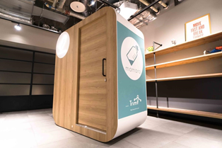
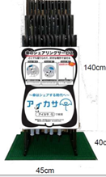
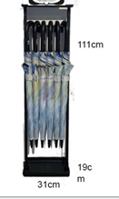
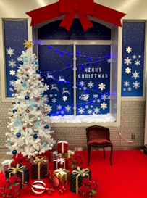
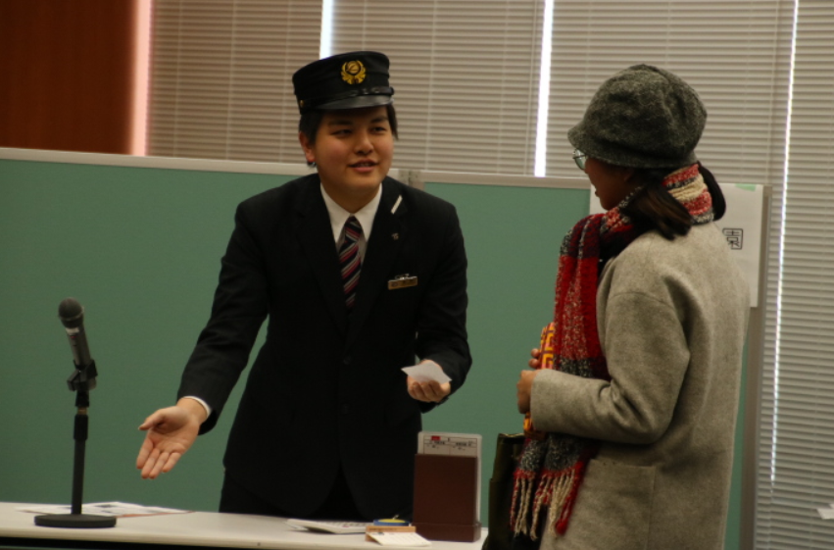
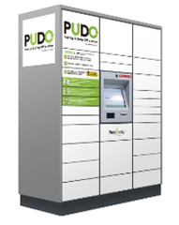
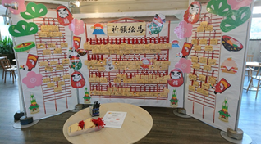
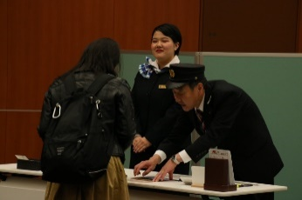
５. 新「中期経営計画2020-2024」 ：3つの基本戦略と3つの成長戦略
基本戦略1：
安全の徹底
基本戦略２：
サービスの向上
基本戦略3：
ｺﾝﾌﾟﾗｲｱﾝｽ意識の向上
成長戦略1：
沿線需要の拡大
成長戦略2：
広域来訪者の誘引
成長戦略3：
鉄道ﾈｯﾄﾜｰｸの拡充
SDGs目標
基本戦略2-２.付加価値の高いサービスの提供
1ランク上のきめ細やかなサービスの提供
お客さまとのコミュニケーションの充実を図り、ニーズを把握するとともに、駅構内を活用して様々なイベントを実施し、さらなるサービスの向上に努めてまいります。また、社員研修を充実し、継続して、様々な技術の習得にも取り組んでまいります。
①お客さまニーズへの対応
②イベントの実施
③社員研修の充実
・接遇コンテスト
・サービス介助士取得
・交通サポートマネージャー研修
・手話技能の習得、英語研修
授乳室の設置
傘シェアリングサービスの設置
フォトスポット（彩都西駅構内）
宅配便ロッカーの設置
絵馬奉納（万博記念公園駅構内）
接遇コンテスト
１０

Slide 14

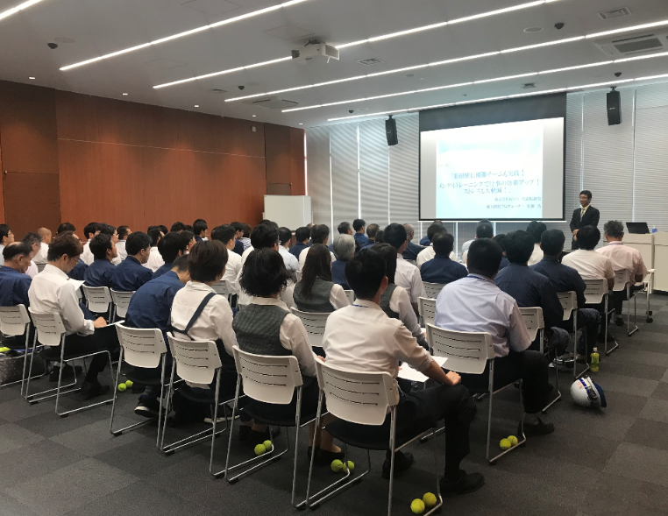
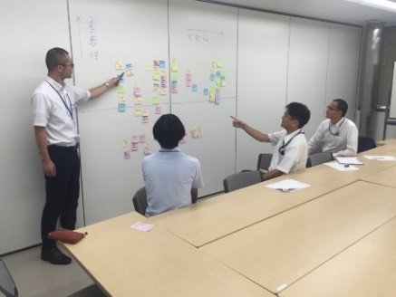
５. 新「中期経営計画2020-2024」 ：3つの基本戦略と3つの成長戦略
基本戦略1：
安全の徹底
基本戦略２：
サービスの向上
基本戦略3：
ｺﾝﾌﾟﾗｲｱﾝｽ意識の向上
成長戦略1：
沿線需要の拡大
成長戦略2：
広域来訪者の誘引
成長戦略3：
鉄道ﾈｯﾄﾜｰｸの拡充
SDGs目標
基本戦略3. コンプライアンス意識の向上
ルール・マニュアルの徹底と研修の充実
ルール、マニュアルなどの徹底のため、研修、訓練を通じてノウハウの伝承を行い、あわせて環境の変化に照らしたルールやマニュアルの見直しを行ってまいります。
また、コンプライアンス意識の向上を図るため、各種研修を行うとともにＩＴ管理体制の充実を図ってまいります。
①法令遵守の徹底
意識向上のためコンプライアンス研修およびビーラーニング(eラーニング)を行い、企業としての社会的責任を果たします。
②運転技能の向上や接客マナーの向上
お客さまが安全・安心・快適にご利用できるよう、運転技能の向上および接客スキルが向上できるよう、研修を実施します。 また、さらなるスキルアップのため、自社で動力車操縦者免許が取得できる体制を構築します。
③IT管理体制の充実
セキュリティポリシーを遵守するとともに、環境の変化に応じたIT管理体制を充実します。
④事故や異常が発生した場合の対応強化
様々な事態を想定し、事故や異常が発生した場合に対処できるよう、毎年反復して訓練を実施します。
１１

Slide 15
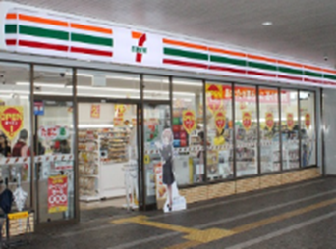
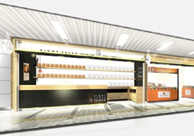
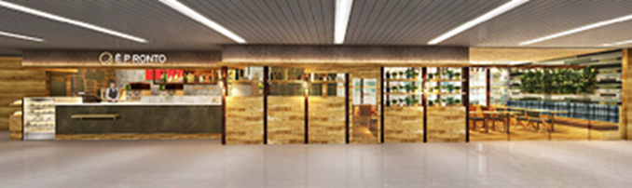
５. 新「中期経営計画2020-2024」 ：3つの基本戦略と3つの成長戦略
基本戦略1：
安全の徹底
基本戦略２：
サービスの向上
基本戦略3：
ｺﾝﾌﾟﾗｲｱﾝｽ意識の向上
成長戦略1：
沿線需要の拡大
成長戦略2：
広域来訪者の誘引
成長戦略3：
鉄道ﾈｯﾄﾜｰｸの拡充
SDGs目標
成長戦略1-1：駅ナカ・駅ソトでの利便性向上
駅を中心としたにぎわいづくり、アクセス改善
駅を、人が集い、にぎわい、楽しめる「温かい空間」へ、充実を図って
まいります。
また、お客さまの多様なニーズを把握し、駅ナカや駅ソトで新ビジネス
を展開してまいります。
 | 2020 | 2021 | 2022 | 2023 | 2024
駅ナカビジネスの展開 | ２か所 | ２か所 | 2か所 | １か所 | １か所
駅へのアクセス強化 | 検討 実施 | ● | ● | ● | ●
①駅ナカビジネスの展開例
②駅へのアクセス強化を検討
モノレール宇野辺駅とJR茨木駅のアクセス向上と沿線大学や商業施設との連携を図りながら、ラストワンマイルサービスの可能性などMaaSへの展開について検討を深めます。
JR茨木駅
コンビニ拡充
商業ゾーン展開
イオン
モール
茨木
立命館大学
大阪モノレール
宇野辺駅
阪急京都線
店舗展開 千里中央駅構内カフェ
大阪モノレール
南茨木駅
１２

Slide 16
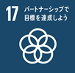
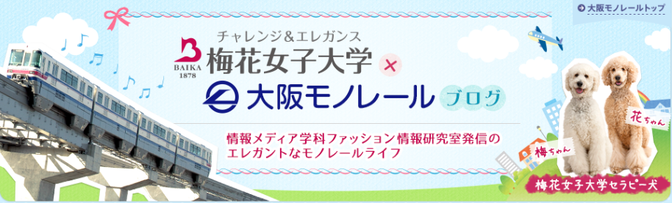
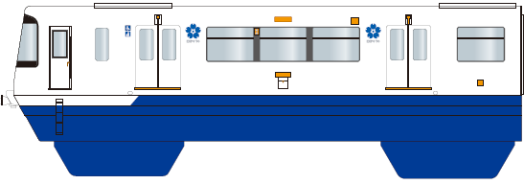

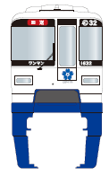
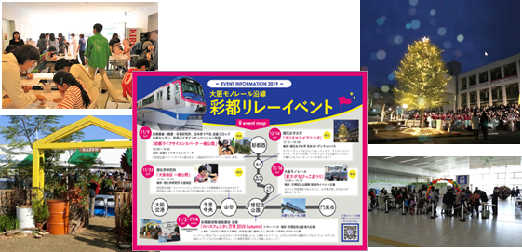
５. 新「中期経営計画2020-2024」 ：3つの基本戦略と3つの成長戦略
基本戦略1：
安全の徹底
基本戦略２：
サービスの向上
基本戦略3：
ｺﾝﾌﾟﾗｲｱﾝｽ意識の向上
成長戦略1：
沿線需要の拡大
成長戦略2：
広域来訪者の誘引
成長戦略3：
鉄道ﾈｯﾄﾜｰｸの拡充
SDGs目標
成長戦略1-2：連携による街づくり
沿線の学校・企業・自治体との連携による街づくり
沿線施設・地域の学校・企業・自治体とつながりを密にし、魅力ある街づくり、にぎわいづくりを積極的に取り組むことによって、沿線の魅力を高め、街づくりに貢献してまいります。
①産学官との連携
②周辺施設との連携
③商業施設との連携
自治体・企業・大学と連携して、沿線の魅力を向上します。
万博50周年事業と連携してEXPO’70基調のデザインラッピング車両を運行します。
千里中央駅を中心として事業展開する企業と周年事業の連携を行い、沿線を活性化します。
（エリア協業のシンボルロゴ）
EXPO’70基調 デザインラッピング車両運行
商業施設開設50周年
１３

Slide 17

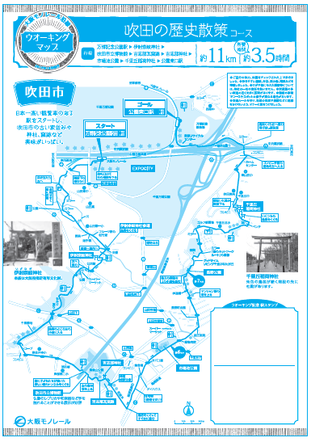
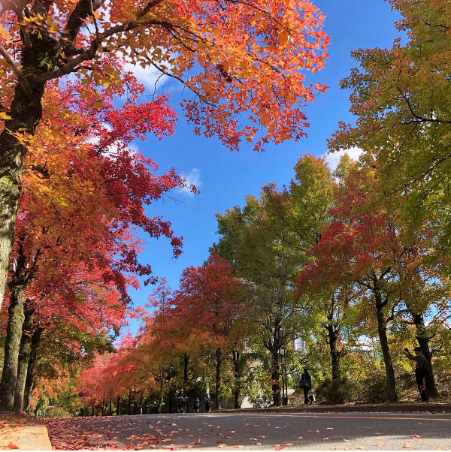
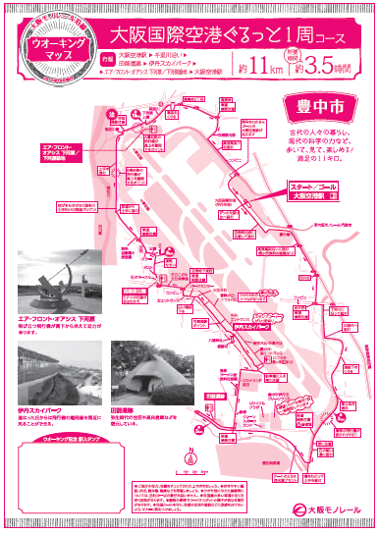
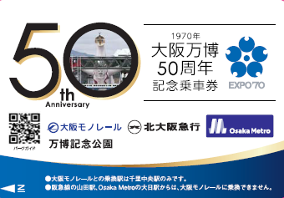
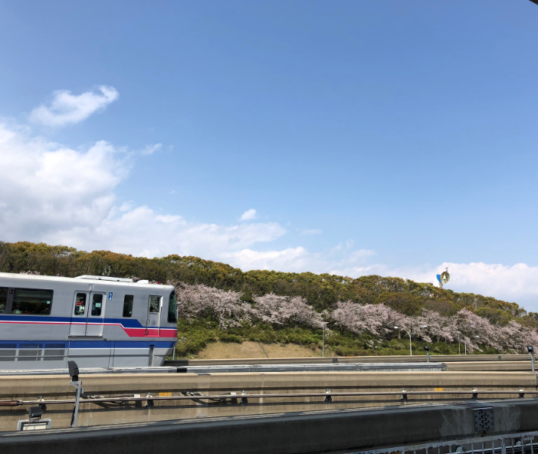
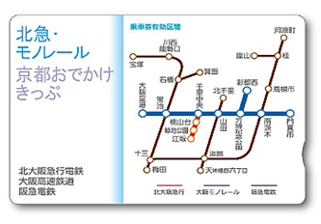
５. 新「中期経営計画2020-2024」 ：3つの基本戦略と3つの成長戦略
基本戦略1：
安全の徹底
基本戦略２：
サービスの向上
基本戦略3：
ｺﾝﾌﾟﾗｲｱﾝｽ意識の向上
成長戦略1：
沿線需要の拡大
成長戦略2：
広域来訪者の誘引
成長戦略3：
鉄道ﾈｯﾄﾜｰｸの拡充
SDGs目標
成長戦略2-1：外出機会の創出
プロモーションを通じた沿線の魅力発信
SNSなどを活用し、モノレールの沿線や結節鉄道の近隣施設の魅力を発信してまいります。
回遊性を高める方策の実施と後押しする企画乗車券を発売することで、外出機会を創出してまいります。
①沿線魅力施設の情報発信の強化
②回遊性の向上
③企画乗車券の拡充
SNSなどを活用し、沿線施設の魅力を発信します。
スタンプラリーなど回遊性を高める方策を実施します。
回遊性を高める後押しをするために、お得な乗車券を発売します。
万博記念公園の四季折々をＰＲ
おでかけマップ
１４

Slide 18
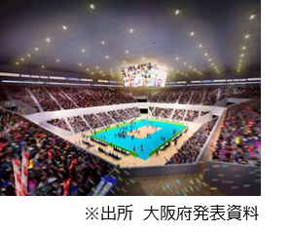
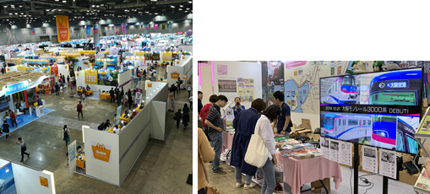
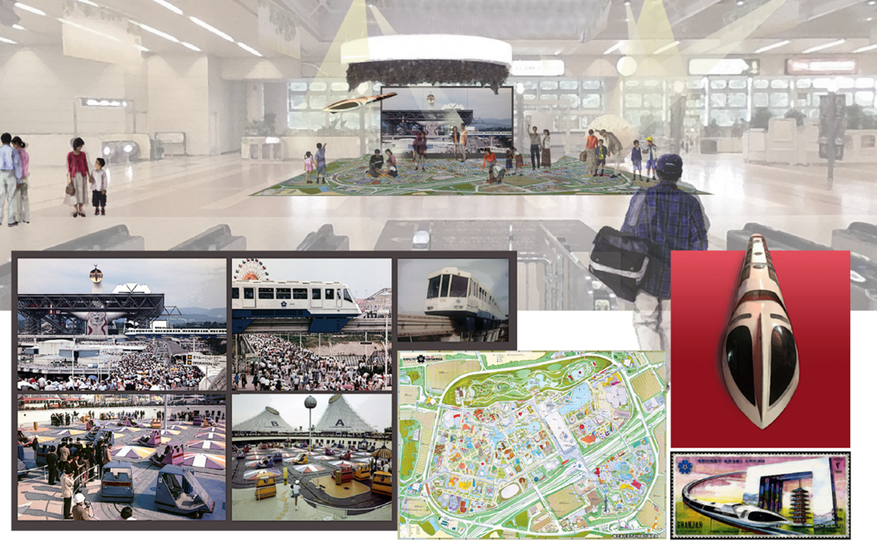
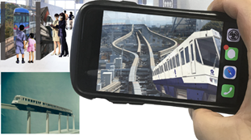
５. 新「中期経営計画2020-2024」 ：3つの基本戦略と3つの成長戦略
基本戦略1：
安全の徹底
基本戦略２：
サービスの向上
基本戦略3：
ｺﾝﾌﾟﾗｲｱﾝｽ意識の向上
成長戦略1：
沿線需要の拡大
成長戦略2：
広域来訪者の誘引
成長戦略3：
鉄道ﾈｯﾄﾜｰｸの拡充
SDGs目標
成長戦略2-2：国内外の観光需要の取込み
国内外向けプロモーションの強化
国内向け、海外向けの広報活動を強化し、モノレール沿線の魅力を発信してまいります。
駅構内等で魅力あるプロモーションを実施し、広域来訪者の獲得をめざしてまいります。
①国内外向け情報発信の強化
②アリーナ建設構想に向けた対応
・沿線施設PR強化
国内外の旅行博で万博記念公園（太陽の塔、自然文化園、日本庭園、国立民族学博物館、EXPOパビリオンなど）や大阪国際空港等の魅力を発信します。
2025年の万博記念公園駅前のアリーナ建設構想を受け、必要な投資を検討し実施します。
・資産を活用したPR強化
イベント列車や駅を活用したプロモーションを行い、国内外に発信します。また、AR等を活用し、 「ワクワク・ドキドキ感」のある駅づくりをめざします。
海外旅行博でのPR
ARを活用したPRイメージ
※出所 大阪府発表資料
１５

Slide 19
５. 新「中期経営計画2020-2024」 ：3つの基本戦略と3つの成長戦略
基本戦略1：
安全の徹底
基本戦略２：
サービスの向上
基本戦略3：
ｺﾝﾌﾟﾗｲｱﾝｽ意識の向上
成長戦略1：
沿線需要の拡大
成長戦略2：
広域来訪者の誘引
成長戦略3：
鉄道ﾈｯﾄﾜｰｸの拡充
SDGs目標
成長戦略3-1：在来鉄道路線とのネットワーク形成
ネットワーク機能の強化
新たに4路線（大阪メトロ長堀鶴見緑地線・JR片町線（学研都市線）・近鉄けいはんな線・近鉄奈良線）と結節し、在来
鉄道10路線とネットワークを形成してまいります。
彩都西
①利便性の向上
大阪モノレール沿線から奈良方面への利便性が向上します。また、大阪空港駅や万博記念公園駅の大規模施設へのアクセス利便性、速達性・乗換回数の減少にもつながります。
②環境負荷の軽減
鉄道ネットワークの拡充等により、公共交通の利用が促進されることから、環境負荷の軽減につながります。
③代替ルートの増加（交通リダンダンシーの確保）
在来鉄道10路線とネットワークを形成することで、事故等により路線が不通となった場合に代替ルートの確保が図られます。
大阪空港
蛍池
千里中央
山田
万博記念公園
北大阪急行線
南茨木
大阪メトロ
御堂筋線
大阪メトロ谷町線
大日
門真市
大阪都心との複数の代替ルートを確保
大阪メトロ
(仮称)
長堀鶴見緑地線
(仮称)
大阪メトロ中央線
(仮称)
なんば
奈良
(仮称)
１６

Slide 20
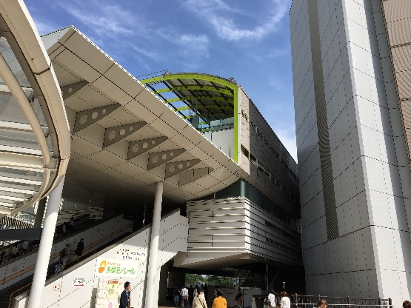
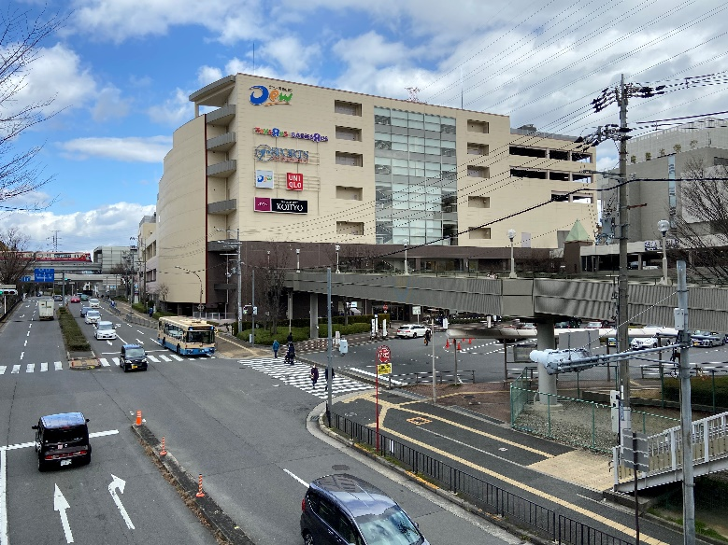
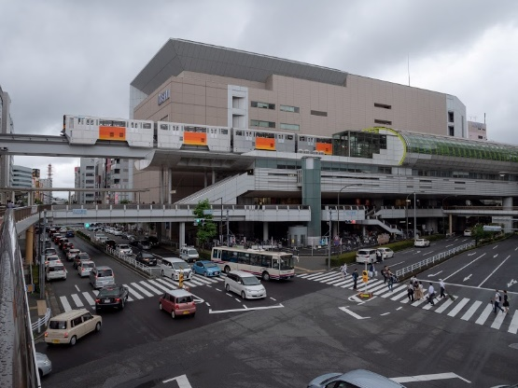
５. 新「中期経営計画2020-2024」 ：3つの基本戦略と3つの成長戦略
基本戦略1：
安全の徹底
基本戦略２：
サービスの向上
基本戦略3：
ｺﾝﾌﾟﾗｲｱﾝｽ意識の向上
成長戦略1：
沿線需要の拡大
成長戦略2：
広域来訪者の誘引
成長戦略3：
鉄道ﾈｯﾄﾜｰｸの拡充
SDGs目標
成長戦略3-２：延伸区間の沿線地域活性化
街づくりの促進
南伸事業は沿線地域の活性化など、街づくりの発展に寄与するもので、駅を中心としたにぎわいづくりへの貢献や、兼業事業の拡大も検討してまいります。
①駅周辺のにぎわいづくりへの貢献
②駅と隣接ビルの一体的利用等の検討
結節する駅とのアクセス改善により、利用者の増加を図るとともに、駅周辺のにぎわいづくりに貢献します。
お客さまの利便性向上に向け、駅と隣接するビルが一体となった利用などを検討します。
大阪モノレール山田駅の事例
多摩都市モノレール立川北駅と商業ビルが一体となった利用例
大阪モノレール
山田駅
阪急 山田駅
１７

Slide 21
６. 大阪モノレールグループの方向性
大阪高速鉄道㈱は、安全・安定輸送を中心にモノレールの設備や運行面を、大阪モノレールサービス㈱は、駅を中心としたお客さまサービスなどソフト面や駅ナカ事業などの事業展開を担っております。 大阪高速鉄道㈱と大阪モノレールサービス㈱が一体となって、中期経営計画を実行してまいります。
大阪高速鉄道㈱
大阪モノレールサービス㈱
基本戦略
安全の徹底
安全・安定運行のための投資を積極的に行うとともに、保守や修繕なども確実に実施してまいります。
急病人や異常時の対応などの駅を中心に、お客さまに安心してご利用いただけるよう取り組んでまいります。
サービスの向上
初めての方にもスムーズにご利用いただけるよう設備の改善や分かりやすく情報を提供してまいります。
お客さまとのコミュニケーションや清掃、機器のメンテナンスなどを通じ、駅で付加価値の高いサービスを提供してまいります。
コンプライアンス意識の向上
企業統治の質を高めて、企業の社会的責任を果たしていけるよう取り組んでまいります。
成長戦略
沿線需要の拡大
街の魅力を発信し、自治体・企業・大学・周辺施設などと連携しながら、街づくりに貢献してまいります。
駅ナカビジネスを展開することで、魅力ある駅づくりを行い、駅を中心とした街づくりに貢献してまいります。
広域来訪者の誘引
国内旅行者やインバウンド需要を呼び込むプロモーションを展開し、利用者の増加に努めてまいります。
駅での様々な取組みやイベントを通じて、集客力向上に努めてまいります。
鉄道ネットワーク拡充
南伸事業を着実に進めてまいります。
駅ナカビジネスのノウハウを蓄積し、南伸区間でも新たなビジネスを展開してまいります。
人・組織づくり
働きやすい職場環境づくり
南伸開業に向けた人材獲得と育成
働き方改革を進め、ワークライフバランスの向上をめざし、働きやすい職場環境づくりに努めてまいります。南伸開業に向けて、人材を確保するとともに、成長する企業に必要な「新たな挑戦」ができる人材育成を進めてまいります。
これにより、働きがいのある、成長する会社へ変わってまいります。
１８

Slide 22



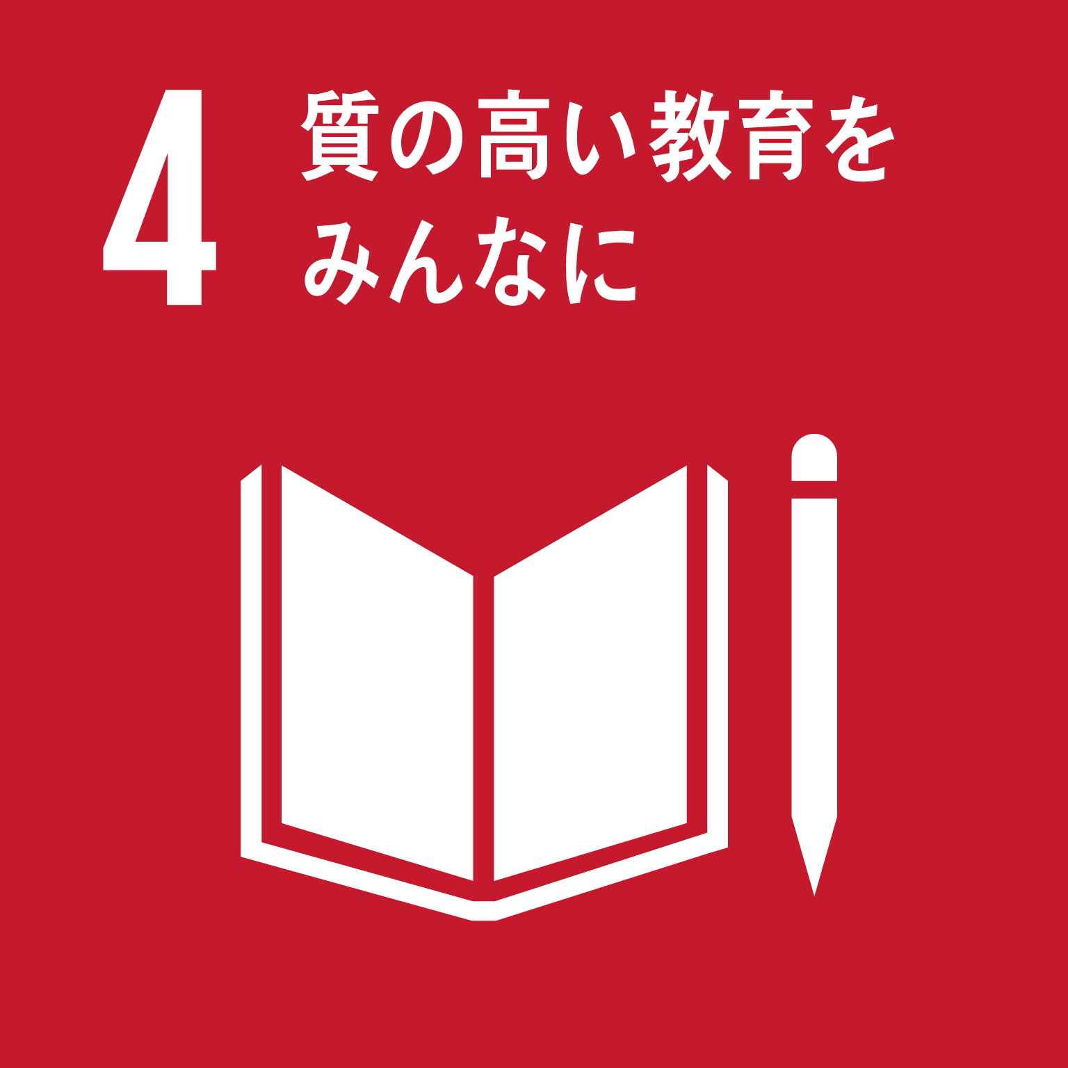



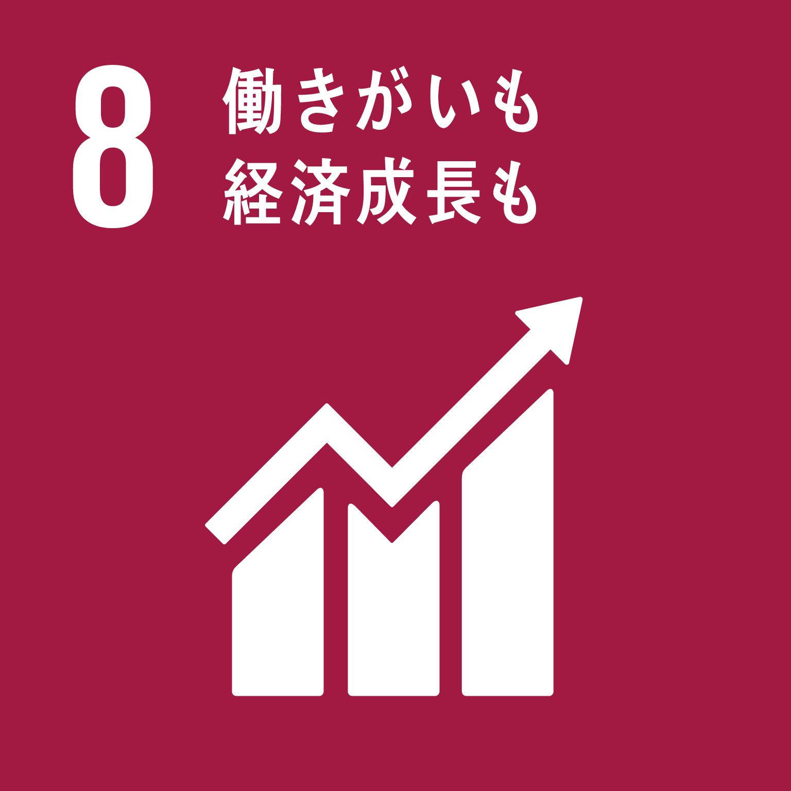

７. SDGs達成への貢献
大阪モノレールグループでは、2030年に向けて、貢献できるように目標を設定し、取り組んでまいります。
SDGs | これまでの取組み・今後の取組み
 | AED設置 救命講習の実施 耳マーク設置 ヘルプマーク 健康経営への取り組み 夏の暑さを快適にするミストの設置 外出機会の創出(成長戦略2-1)
 | 次世代の人材育成及び技術継承の取り組み 社員研修の充実(基本戦略2-2、基本戦略3) 大学との連携 (成長戦略1-2)
 | 女性活躍の推進 授乳室の設置(基本戦略2-2)
 | 全駅トイレ改修 排水処理設備の導入
 | LED照明の導入 車両の回生ブレーキ領域拡大による高効率化 新型車両半自動ドアの採用（基本戦略1-1） バリアフリーの推進(基本戦略2-1) 南伸による奈良方面への利便性向上(成長戦略3-1)
 | 障がい者の雇用 働き方改革の取り組み 社員のスキルアップ支援 顧客サービス研修による働きがいとサービスの向上(基本戦略2-2)
SDGs | これまでの取組み・今後の取組み
 | 災害発生時の早期復旧対策の実施(基本戦略1-2) 駅ナカビジネス展開によるビジネスの場の提供(成長戦略1-1) ＡＲなどを活用した情報発信(成長戦略2-2) 商業ビル一体型の駅の検討(成長戦略3-2)
 | 人権の尊重 多言語対応
 | 「こども110番」 地域の美化活動やマナー啓発活動の推進 駅の情報拠点化 地域交流の拠点づくり 自然災害に対する安全性及び回復力の向上(基本戦略1-2) 駅へのアクセス強化(成長戦略1-1) アリーナ建設構想に向けた対応(成長戦略2-2) 南伸による事故等の不通時の代替ルートの増加(成長戦略3-1) 南伸による駅周辺のにぎわいづくりの貢献(成長戦略3-2)
 | 設備の保守点検・更新作業 ホームからの転落防止のための可動式ホーム柵の全駅設置(基本戦略1-1) バリアフリーの推進(基本戦略2-1) 傘シェアリングサービスの設置(基本戦略2-2) コンプライアンス意識に基づく職務の遂行（基本戦略３） 南伸による鉄道ネットワーク強化で移動利便性向上を実現(成長戦略3-1)
 | 地域の美化活動やマナー啓発活動の推進 駅の情報拠点化 地域交流の拠点づくり 周辺施設・自治体との連携 (成長戦略1-2) 結節鉄道との連携による相互プロモーション(成長戦略2-1)
１９
※黒表示：これまでの取組み 緑表示：今後の取組み（基本戦略）青表示：今後の取組み（成長戦略）

Slide 23
8. 数値目標
設備投資計画の実現と南伸に向けた投資への備えのために、営業活動で生み出されたキャッシュフローであるEBITDA（営業利益＋減価償却費）を財務目標とします。
財務目標
項 目 | 2020年度 | 2021年度 | 2022年度 | 2023年度 | 2024年度
EBITDA | 47億円 | 48億円 | 48億円 | 49億円 | 49億円
営業利益 | 27億円 | 25億円 | 20億円 | 17億円 | 16億円
設備投資計画
2022年度までは、更新投資により、投資額が大きくなっております。
項 目 | 2020年度 | 2021年度 | 2022年度 | 2023年度 | 2024年度
車両 | 10億円 | 30億円 | 40億円 | ----- | -----
安全投資等 | 28億円 | 35億円 | 29億円 | 11億円 | 22億円
南伸事業 | 1億円 | 3億円 | 3億円 | 13億円 | 16億円
計 | 39億円 | 68億円 | 72億円 | 24億円 | 38億円
アリーナ建設構想の計画が決まり次第、必要な投資を検討し実施してまいります。
南伸に伴う初期投資で減価償却費などが増大いたしますが、開業後も黒字経営を維持してまいります。
長期財務目標
（参考）南伸開業
財務目標項目 | 2019年度(見込み) | 2024年度 | 2029年度
営業収益 | 114億円 | 118億円 | 135億円以上
減価償却費 | 20億円 | 33億円 | 50億円以上
営業利益 | 27億円 | 16億円 | 10億円以上
EBITDA | 47億円 | 49億円 | 60億円以上
２０

